Slide 1
课本结构及框架图

Slide 2
第一专题 物质世界及其发展规律
（第一章）
马 克 思 主 义基本原理
马克思主义
世界观方法论
第二专题 认识世界和改造世界
（第二章）
第三专题 人类社会及其规律
（第三章）
第四专题 资本主义的形成及其本质
资本主义社会及其发展进程
（第四章）
第五专题 资本主义发展的历史进程
（第五章）
社会主义社会及其发展趋势
第六专题 社会主义社会及其发展趋势
（第六、七章）

Slide 3
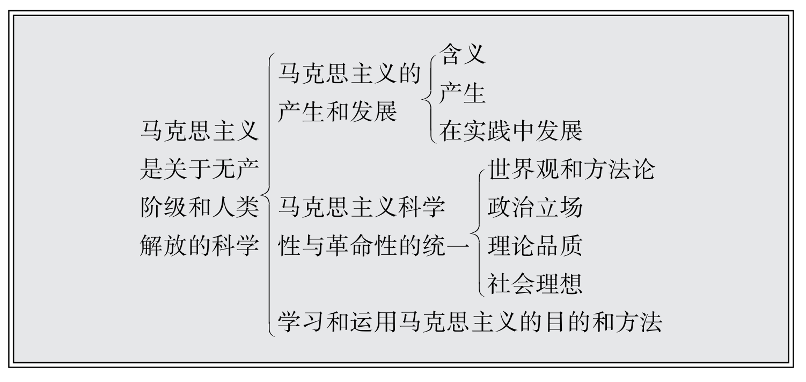

Slide 4
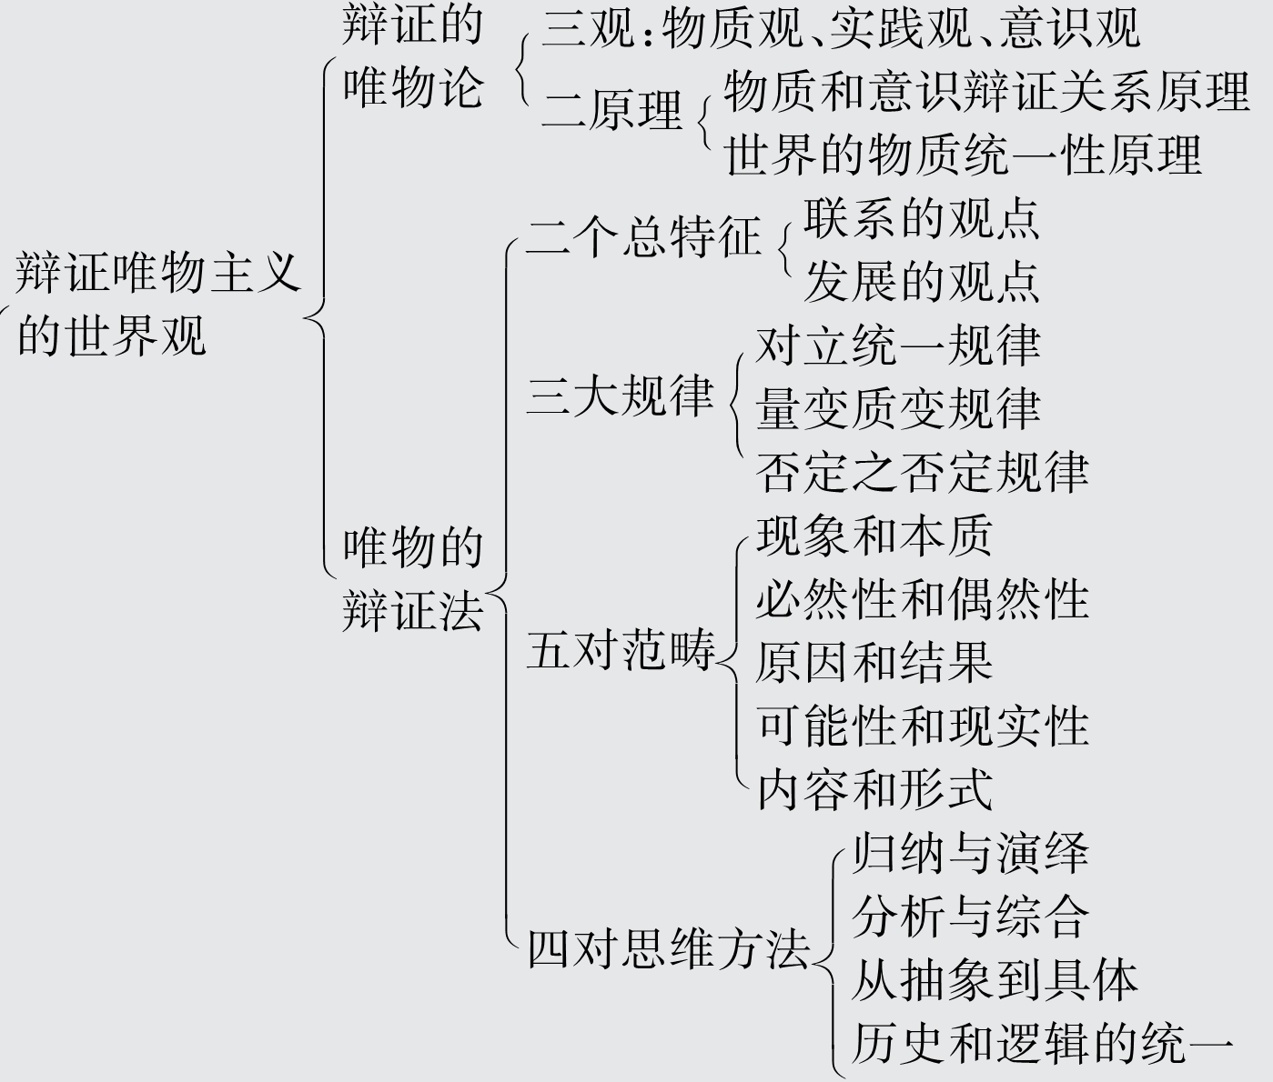

Slide 5
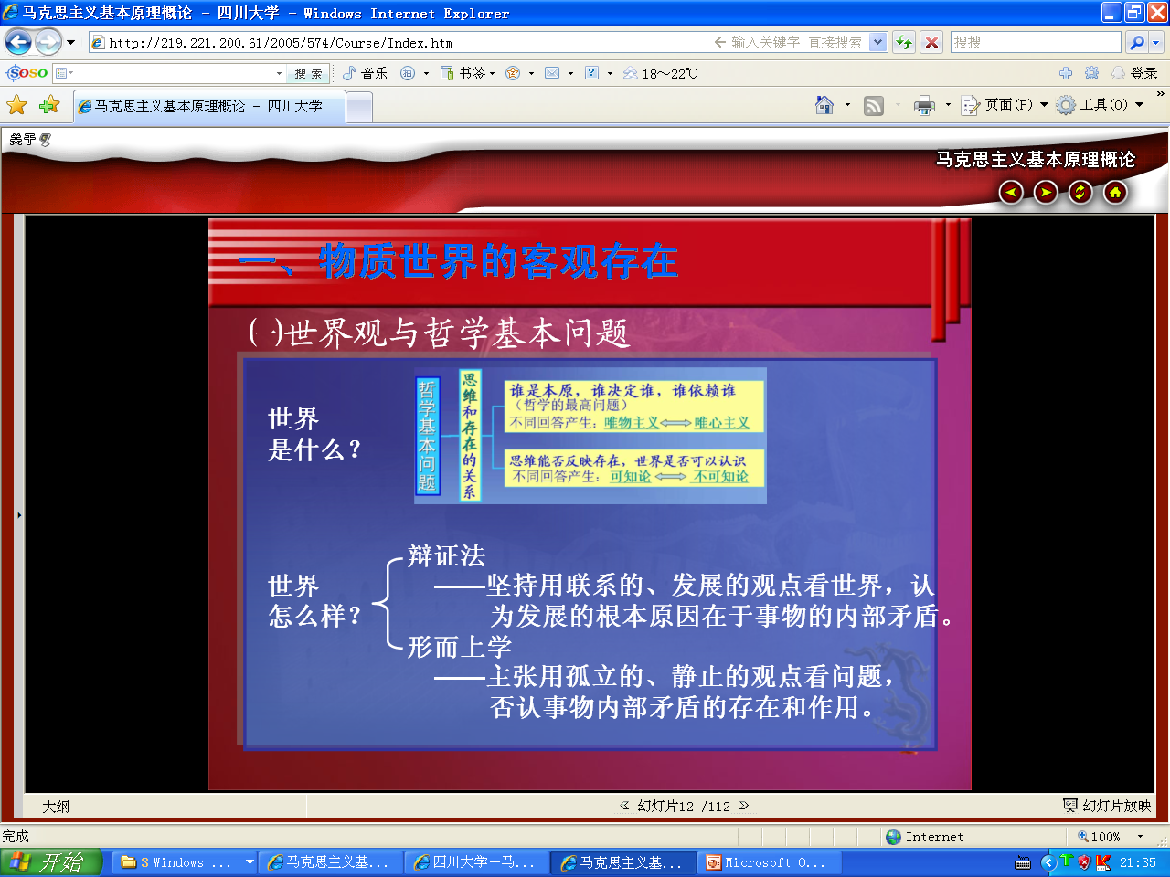

Slide 6
客观唯心主义
唯心主义
思
维
与
存
在
的
关
系
问
题
主观唯心主义
第一性
问题
古代朴素唯物主义
唯物主义
近代形而上学唯物主义
辩证唯物主义
可知论
同一性
问题
不可知论

Slide 7
辩证的唯物论：
  世界是在时空中永恒运动和发展的物质世界
  物质观、意识观、运动观、时空观
    1、物质概念及其意义
    2、意识的产生、本质、作用（物质与意识的关系）
    3、运动与物质、运动与静止
    4、时空的属性、物质运动与时空
  包括自然界和人类社会在内的整个世界统一于物质
    1、人类社会具有物质性
    2、社会生活本质上是实践的
  物质与意识的辩证关系原理，要求尊重客观规律与发挥主观能动性相结合

Slide 8
唯物的辩证法
联系和发展是唯物辩证法的总特征
（一）事物的普遍联系
  联系及其特征
  普遍联系观点及方法论意义
(二) 客观世界的永恒发展
  运动、变化、发展
  事物的发展是一个过程
  永恒发展观点及其方法论意义
(三)形而上学的观点

Slide 9
对立统一规律是唯物辩证法的实质和核心
揭示了事物普遍联系的根本内容和永恒发展的内在动力。
矛盾是贯穿于辩证法其他规律和范畴的中心线索
它提供了人们认识世界和改造世界的根本方法——矛盾分析法。
  矛盾、基本属性及其辩证关系
    在对立中把握同一与在同一中把握对立的方法
  矛盾普遍性和特殊性的辩证关系
    “两点论”与“重点论”相结合的方法；具体问题具体分析的方法；普遍原理与各国实际相结合的方法

Slide 10
事物发展过程中的量变和质变及其相互转化
质、量、度
  质与事物、质与属性、质在认识事物中的作用
  量与事物、量在认识事物中的作用
  度与适度原则
量变和质变的辩证关系
  对立：相互差异排斥——概念及形式
  统一：相互依存、相互渗透、相互转化
质量互变规律 及其方法论意义
  渐进性和飞跃性的统一

Slide 11
事物发展过程中的肯定和否定及其相互转化
辩证否定观
  否定是事物的自我否定
  通过自我否定实现事物的自我发展、自我完善
  辩证否定的实质是“扬弃”
  坚持辩证的否定观有着的重要意义
否定之否定规律
  事物内部肯定因素和否定因素的相互联系、相互作用，使事物的发展经过由肯定到否定、再到否定之否定的周期性过程，呈现出螺旋式的上升或波浪式的前进运动。
  事物发展的前进性与曲折性的统一

Slide 12
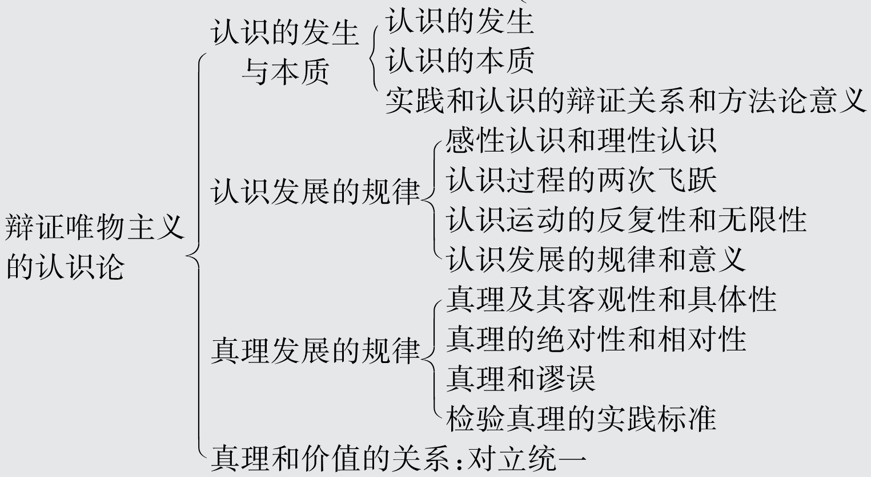

Slide 13
第一节 认识与实践
一、马克思主义认识论是能动的反映论
二、认识的本质
三、认识运动的基本规律

Slide 14
直观的反映论
认识论的基本问题
小结
主观与客观
的关系问题
唯心主义先验论
谁先谁后，谁决定谁？
唯物主义反映论
能动的反映论
不可知论
能否相符合？
可知论

Slide 15
原理：马克思主义认识论是能动的反映论
（1）反映论
可知论——不可知论
唯物主义反映论——唯心主义先验论
（2）能动的
能动的反映论——直观的反映论
（3）结论：
人类认识史上的伟大变革
要点结构

Slide 16
原理：认识是主体在实践基础上对客体的能动反映
（1）认识的结构
主体、客体、中介及其关系
（2）认识的本质
认识与实践的统一
摹写性与创造性的统一
（3）方法论意义
要点结构

Slide 17
原理：认识与实践是辩证统一的
（1）实践是认识的基础（决定作用）
人的认识从实践产生，为实践服务，随实践发展，并受实践检验。认识依赖于实践。
（2）认识对实践具有反作用（指导作用）
正确的理论对实践活动起促进作用，错误的理论起消极阻碍作用。
（3）方法论意义：
理论与实践相结合
要点结构

Slide 18


原理：认识是主体对客体的能动反映
首先，反映具有摹写性。
人的认识要以客观事物为原型，力图在思维中再现客观事物的状态、属性、关系、本质和规律。因此，反映的摹写性决定了反映的客观性。
其次，反映具有创造性。
人对对象信息的分析、选择、运演、重组、整合、建构和虚拟。选择性、建构性、创造性是能动性的基本标志。
要点结构
观点

Slide 19
原理：认识运动是一个辩证发展过程
（1）从实践到认识
感性认识与理性认识的辩证关系
实现认识第一次飞跃的条件
（2）从认识到实践
实现认识第二次飞跃的重要性、条件
（3）不断反复和无限发展
认识反复和无限的原因：能力地位、科技条件、事物发展和表现程度等的限制
（4）方法论意义
要点结构

Slide 20

第二节 真理与价值
一、真理的客观性、绝对性和相对性
二、真理的检验标准
三、真理与价值的辩证统一
四、科学精神与人文精神

Slide 21
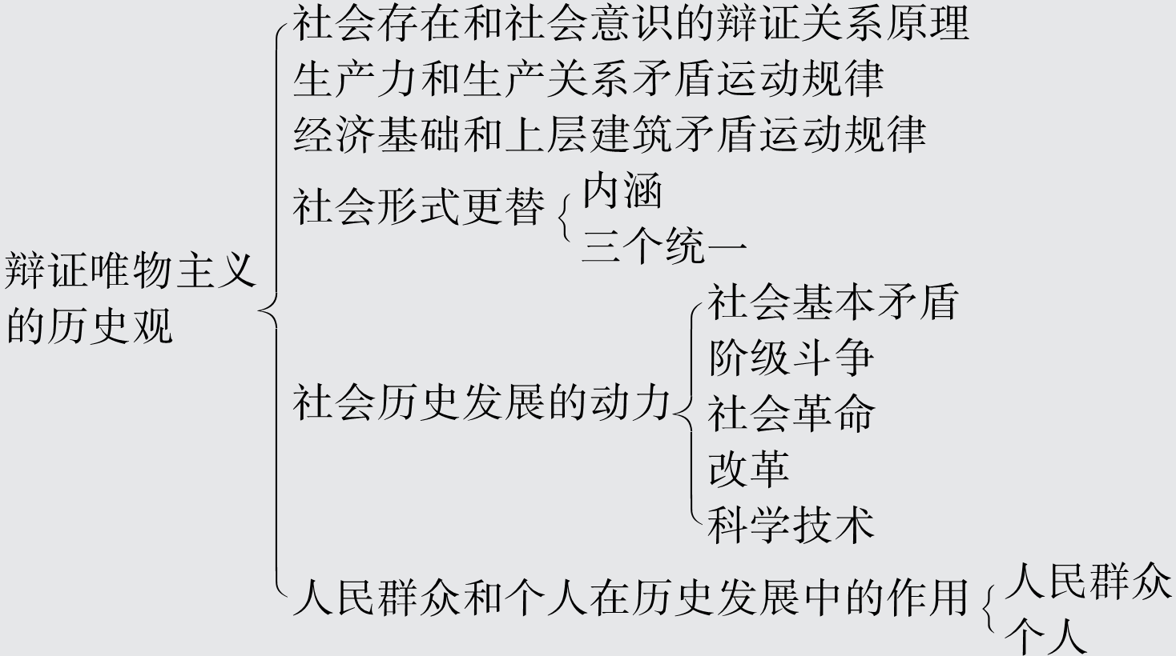

Slide 22

小结
自然界
劳动
人类
相对静态考察
动态考察
社会结构
人类社会
自然的历史过程
经济
结构
观念
结构
政治
结构
社会动
力系统
社会形态依次更替
社会基本
矛盾运动
阶级
社会意
识形态
国家
社会发展
基本规律

Slide 23

第一节 社会基本矛盾及其运动规律
一、唯物史观与唯心史观
二、社会存在与社会意识
三、社会结构及其运动的规律
四、社会形态更替的一般规律及特殊形式

Slide 24


首要问题是：二者何为第一性？谁决定谁？
有两种相互对立的看法
主张社会存在
决定社会意识
历史唯物主义
宿命论
主张社会意识
决定社会存在
历史唯心主义
唯意
志论

Slide 25
小结
社会存在与社会意识的辩证关系
社会存在是指社会生活的物质方面
社会意识是指社会生活的精神方面
(1)
(2)
社会存在决定社会意识
唯物史观
唯心史观
社会意识决定社会存在
社会意识是社会存在的反映
(3)
(4)
社会意识具有相对独立性

Slide 26
一 关于社
会结构
劳动对象
生产资料
劳动资料
生产力
劳动者
生产资料
所有制关系
经济结构
（阶级结构）
人们在生产的地位及相互关系
生产
关系
经济
基础
产品分配及由此
决定的消费关系
意识结构
思想上层建筑
上层
建筑
政治结构
政治上层建筑

Slide 27
社会意识形态
(观念上层建筑)
观念结构
政治法律制度和设施
(政治上层建筑)
政治结构
经济结构
广义指生产方式
狭义指经济关系
*社 会 基 本 结 构 图 示*
返回

Slide 28
上层
建筑
生产方式
社会形态
生产
力
决定
生产
关系
经济
基础
决定
反作用于
反作用于
生产方式内的
矛盾运动
社会形态内部的
矛盾运动
生产关系一定要适合生产力状况的规律
上层建筑一定要适合
经济基础的规律

Slide 29

第二节 社会历史发展的动力
一、社会基本矛盾是社会发展的根本动力
二、阶级斗争在阶级社会发展中的作用
三、革命在社会发展中的作用
四、改革在社会发展中的作用
五、科学技术在社会发展中的作用

Slide 30

第三节 人民群众在历史发展中的作用
一、人民群众是历史的创造者
二、个人在社会历史中的作用
返回

Slide 31
一、人民群众是历史的创造者
(一)两种历史观在历史创造者问题上的对立
(二)现实的人及其活动是社会历史存在和发展的前提
(三)从社会历史的整体联系和具体过程中认识和把握历史创造者及其活动
(四)人民群众在创造历史过程中的决定作用
(五)一切为了群众、一切依靠群众

Slide 32
二、个人在社会历史中的作用
(一)社会历史发展是无数个人合力作用的结果
(二)历史人物在历史的发展过程中起着特殊的作用
(三)从必然与偶然的辨证统一中理解个人的历史作用
(四)评价历史人物必须坚持科学方法

Slide 33
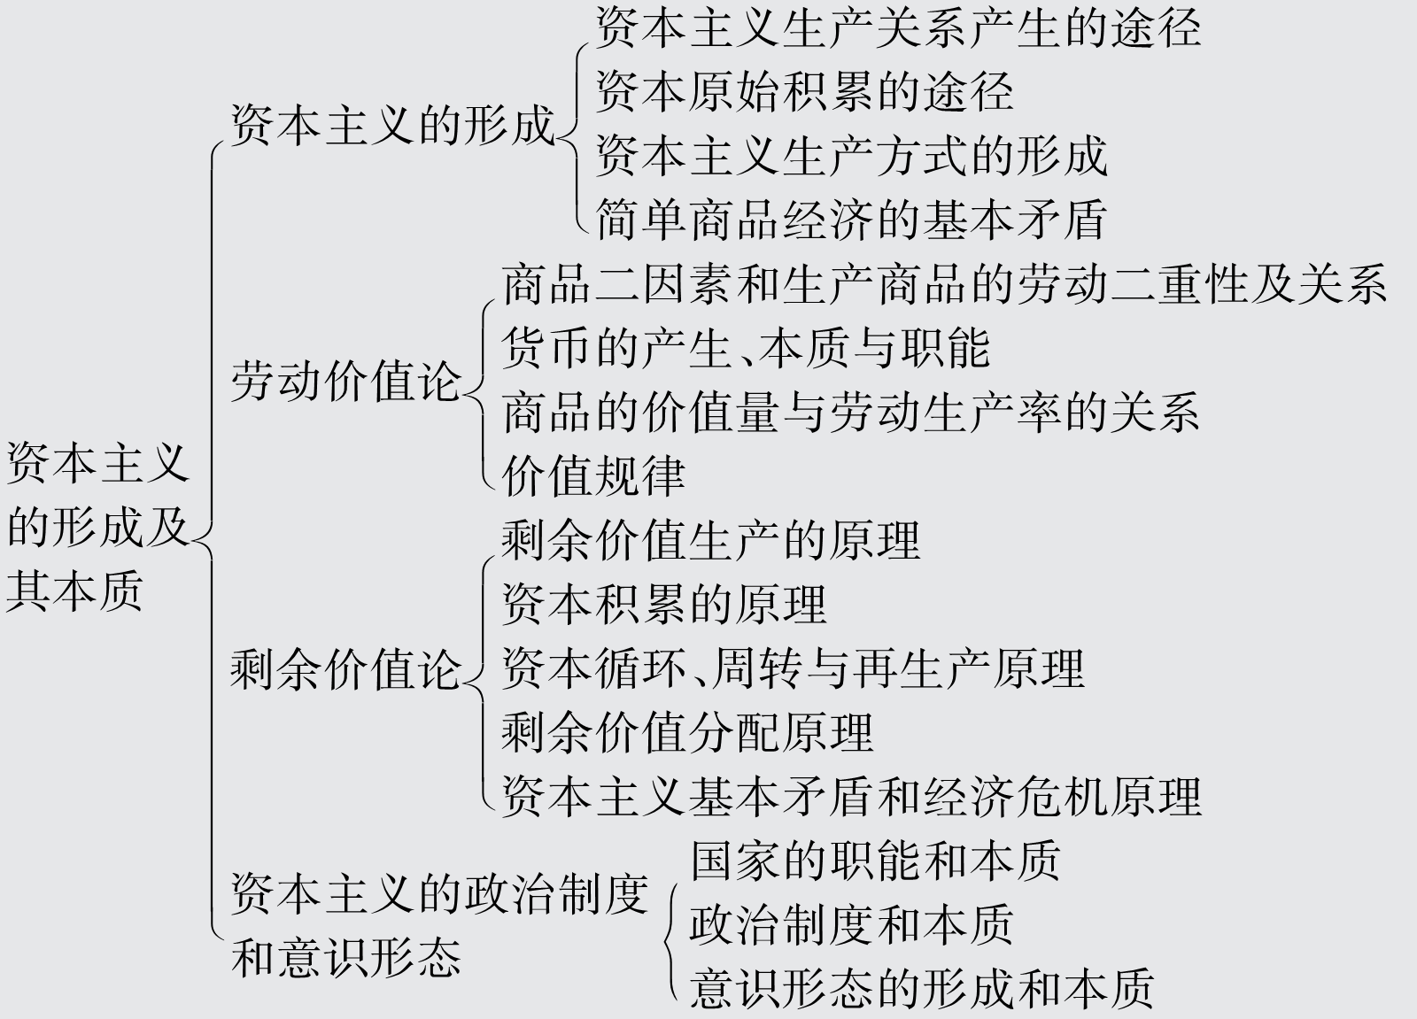

Slide 34
第四章 资本主义的本质及规律
第一节 商品经济和价值规律
第二节 资本主义经济制度的本质
第三节 资本主义的政治制度和意识形态

Slide 35
一、资本主义生产方式的产生和形成
(一)资本主义生产关系的产生
（二)资本的原始积累
1.资本原始积累的途径(两条)
一是用暴力手段剥夺农民的土地
二是用暴力手段掠夺货币财富
  2.资本原始积累的实质。
生产者与生产资料相分离，
货币资本迅速集中于少数人手中
(三)资本主义生产方式的形成
  1.资本主义生产方式形成的生产力条件：大机器生产
  2.资本主义生产方式形成的政治条件：资产阶级革命

Slide 36
二、以私有制为基础的商品经济的基本矛盾
(一)商品经济产生的历史条件(3个知识点)
1.商品经济与自然经济的区别与联系
2.商品经济的性质:以交换为目的而进行生产的经济形式.
3.商品经济产生的条件:社会分工、生产资料和劳动产品属于不同的所有者。
(二)商品的二因素和生产商品的劳动二重性(3个知识点)
1.商品的二因素:价值与使用价值
2.劳动的二重性:具体劳动与抽象劳动
(三)价值量与价值规律(4个知识点)
1.价值量的决定
2.社会必要劳动时间与劳动生产率的关系
3.简单劳动与复杂劳动的关系
4.价值规律及其作用
(四)价值形式与货币的起源
(五)私有制基础上商品经济的基本矛盾
私人劳动与社会劳动的矛盾是私有制商品经济的基本矛盾

Slide 37
1、劳动价值规律
  劳动——产品（自然经济）
商品（商品经济）——具体劳动（使用价值）
抽象劳动（价值）
  生产——劳动创造价值
交换——以价值量为基础，等价交换
商品-商品
商品－货币－商品
货币的本质、职能、发展史
  劳动价值规律的内容、作用
  经济危机的可能性：商品生产过剩
货币发行使用问题
私有制商品经济矛盾：私人劳动——社会劳动（交换是本质与关键）

Slide 38
第 二 节 资 本 主 义 经 济 制 度 的 本 质
第二节 资本主义经济制度的本质
一、劳动力成为商品与货币转化为资本
二、资本主义所有制
三、生产剩余价值是资本主义生产方式的绝
对规律
四、资本主义基本矛盾与经济危机

Slide 39
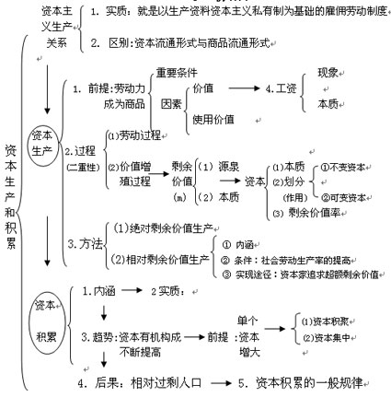

Slide 40
2、剩余价值规律
  劳动 人身隶属
人身依附
人身自由（雇佣劳动）——劳动力成为商 品
  可变资本（劳动力）
不变资本（厂房、原材料、工具）
  生产m——绝对剩余价值、相对剩余价值、资本周转；
（加快提高生产率、减员减薪、扩大再生产——两级分化加大）
实现m­——资本循环保证时间继起、空间并存

Slide 41
资本主义商品经济矛盾：生产资料私人占有与生产社会化
  生产相对过剩
  有效需求不足
  交换无法正常完成——经济危机
马克思关于危机根源的逻辑
资本制度的内生矛盾：生产资料的资本家占有制度——资本和劳动收入分配的两极分化—有效需求不足—生产过剩—透支消费—违约率上升—经济危机。

Slide 42
第 三 节 资 本 主 义 政 治 制 度 和 意 识 形 态
第三节 资本主义政治制度
和意识形态
一、资本主义的国家、政治制度及其本质
二、资本主义的意识形态及其本质

Slide 43
◆资本主义国家的职能和本质
职能：对内实行政治统治和社会管理，对外进行国际交往和维护国家安全及利益。
本质：是以服务于资本主义制度和资产阶级利益为根本内容的，是资产阶级进行政治统治的工具
◆资本主义政治制度及其本质
资本主义政治制度包括资本主义的民主与法治制度、政权组织制度、选举制度、政党制度等
本质是为资产阶段服务的，是服从于资产阶段进行统治和压迫需要的政治工具
◆资本主义的意识形态及其本质
资本主义意识形态是在资本主义国家中占统治地位的、反映了作为统治阶段的资产阶级的利益和要求的各种思想理论和观念的总和
本质：第一，资本主义意识形态是资本主义社会条件下的观念上层建筑，是为资本主义社会形态的经济基础服务的。第二，资本主义意识形态是资产阶级意识的集中体现。

Slide 44
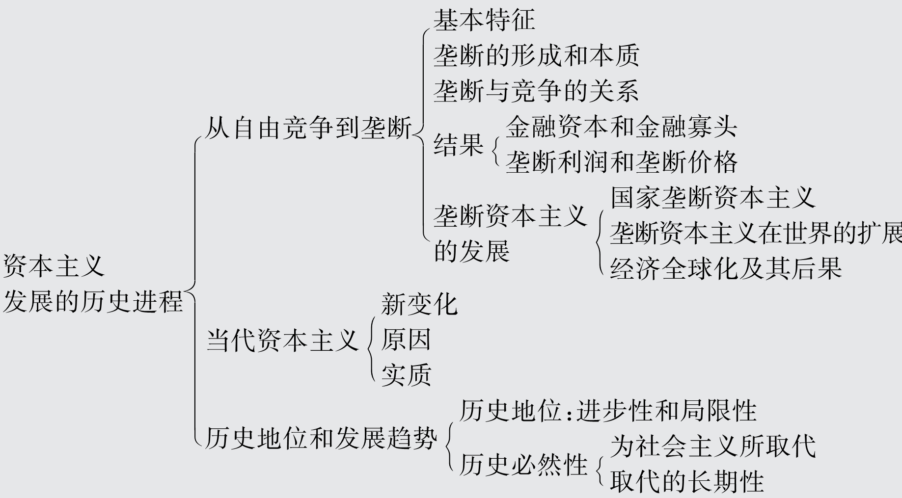

Slide 45
3、资本主义发展
  商品经济——价值规律——竞争——生产集中
  资本主义——剩余价值规律 ——扩大再生产——资本集中
私人垄断——金融寡头——基本矛盾进一步尖锐
国家垄断——国家所有并直接经营企业；国家与私人共有、参与私人资本；宏观调节与微观规制
  生产关系的内部调整，没有消除基本矛盾
国际垄断——垄断资本向世界扩张

Slide 46
当代资本主义变化
（一）生产资料所有制的变化
个体资本所有制、私人股份资本所有制、国家资本所有制、法人资本所有制的演进
（二）劳资关系和分配关系的变化
职工参与决策制度、终身雇佣制度、职工持股计划、社会福利制度
（三）社会阶级、阶层结构的变化
高级职业经理,知识型和服务型劳动者的数量不断增加
（四）经济调节机制和经济危机形态的变化
资产阶级国家对经济的干预不断加强。

Slide 47
当代资本主义变化
原因
（1）社会生产力发展的需要和推动；
（2）人民群众长期斗争的结果；
（3）资产阶级为了维护自身利益的需要；
（4）资本主义垄断集团之间激烈斗争的 产物；
（5）世界社会主义力量的影响和触动

Slide 48
当代资本主义变化
实质
1. 资本主义出现的变化不能消除其固有矛盾
2. 当代资本主义出现的变化在客观上为社会主义代替资本主义准备着条件
（1）为向社会主义过渡准备了生产力条件；
（2）为社会主义生产关系的建立作了物质准备；
（3）为社会主义代替资本主义准备着素质更高的阶级力量；
（4）为世界社会主义革命准备着广泛的同盟军。

Slide 49
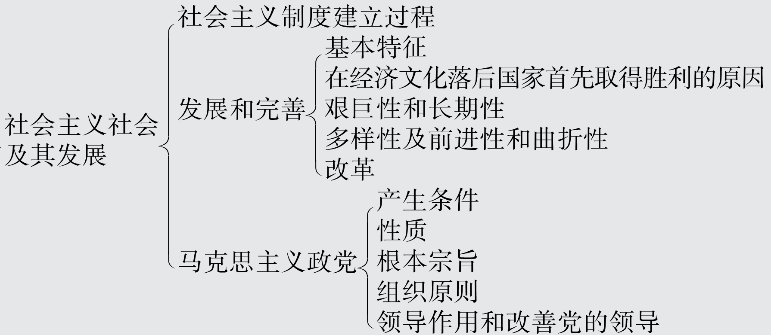

Slide 50
小资料：空想社会主义
空想社会主义的理论贡献：深刻地揭露了、无情地批判了资本主义社会的弊端；对未来社会提出了一些积极的主张和有价值的猜测；探讨了社会发展的规律性和特点。
空想社会主义的历史局限：未能揭示资本主义必然灭亡的经济根源；看不到埋葬资本主义的力量；找不到通往理想社会的现实道路。

Slide 51
社会主义发展史上的三次大飞跃
第一次飞跃：社会主义从空想到科学,其标志是《共产党宣言》的发表；
第二次飞跃：社会主义从理论到实践，其标志是列宁“一国首先胜利”论的提出和十月革命的胜利；
第三次飞跃：社会主义由一种模式发展为多种模式，其标志是社会主义国家建立起具有本国特色的新体制。

Slide 52
